Slide 1
NHIỆT LIỆT CHÀO MỪNG
CÁC THẦY GIÁO, CÔ GIÁO
VÀ CÁC EM HỌC SINH!

Slide 2
Tiết 38-Tiếng Việt:
PHỎNG VẤN
VÀ TRẢ LỜI PHỎNG VẤN

Slide 3
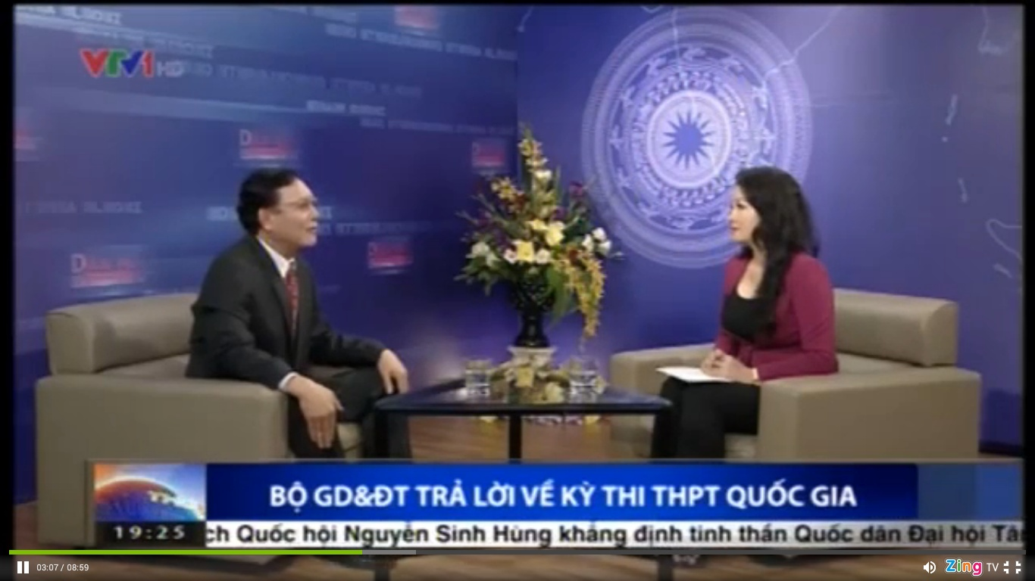

Slide 4
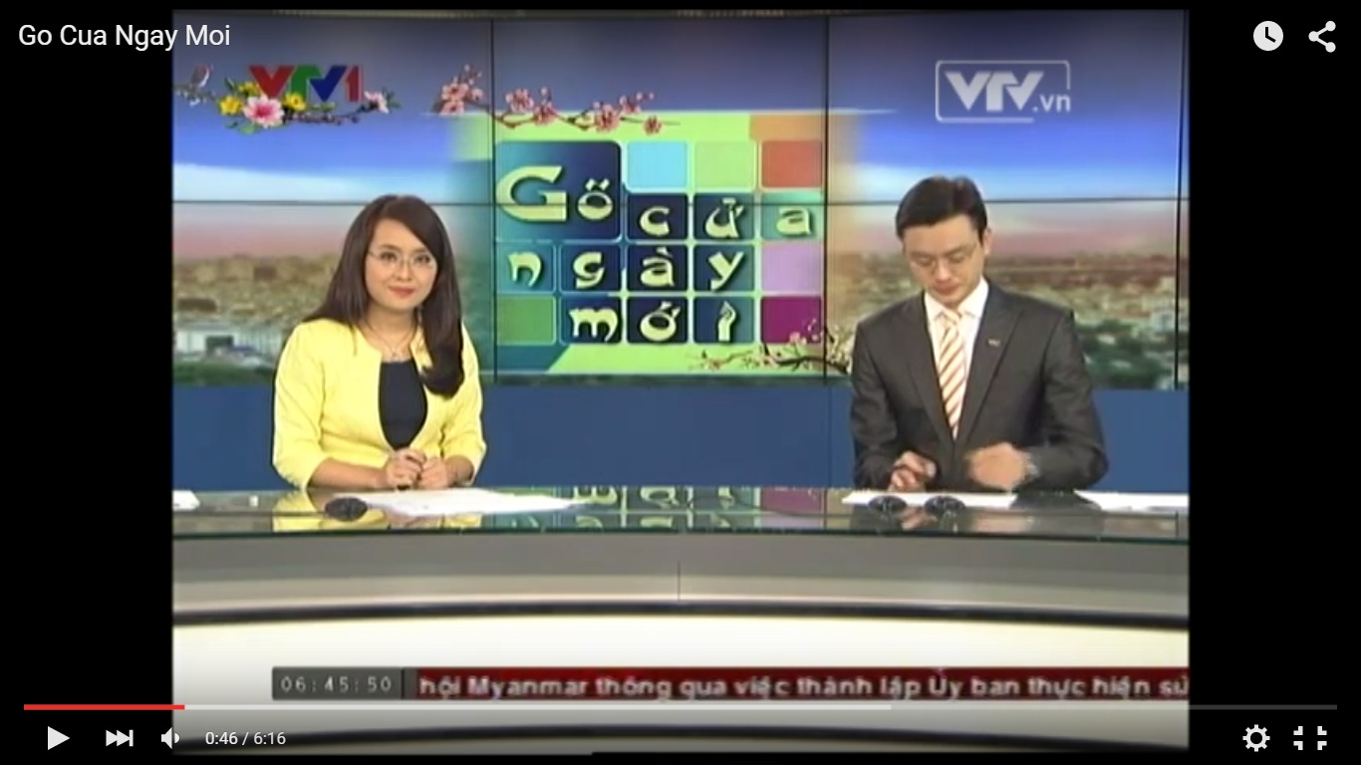

Slide 5
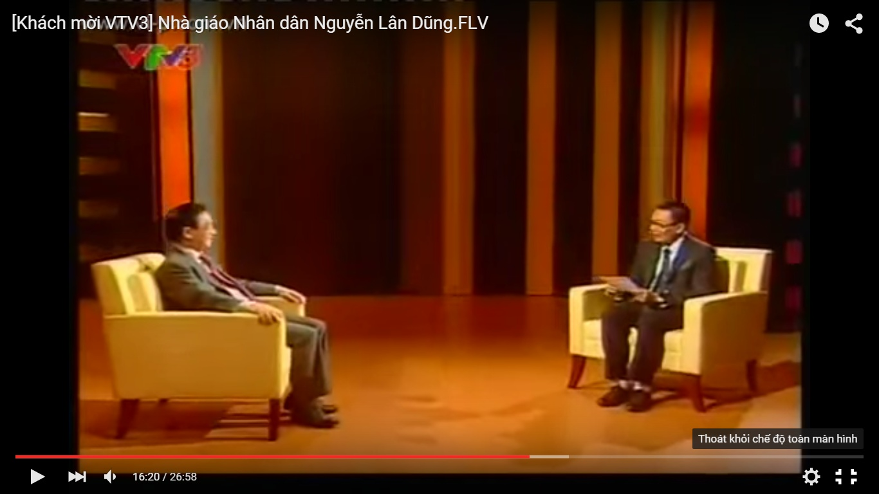

Slide 6
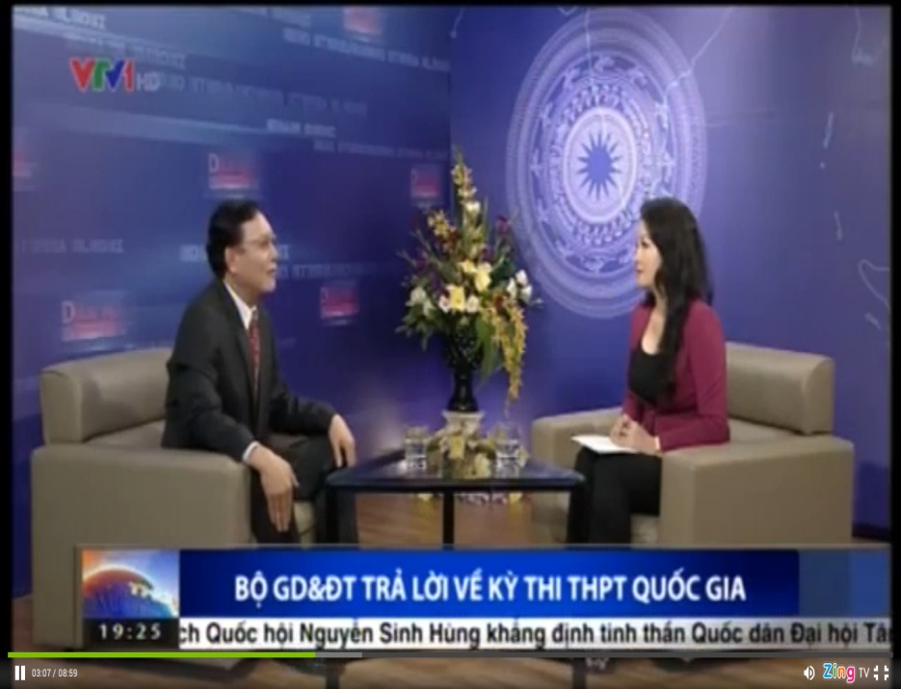


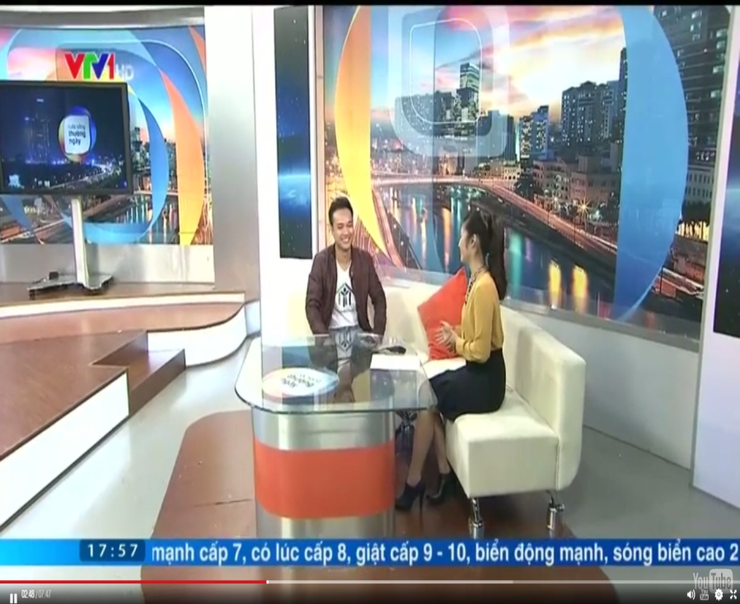

Slide 7
PHỎNG VẤN VÀ TRẢ LỜI PHỎNG VẤN
MỤC ĐÍCH, TẦM QUAN TRỌNG CỦA PHỎNG VẤN VÀ TRẢ LỜI PHỎNG VẤN
Khái niệm
Phỏng vấn
và trả lời phỏng vấn
Cuộc hỏi-đáp có mục đích
Thu thập hoặc cung cấp thông tin về một chủ đề được quan tâm.

Slide 8
PHỎNG VẤN VÀ TRẢ LỜI PHỎNG VẤN
MỤC ĐÍCH, TẦM QUAN TRỌNG CỦA PHỎNG VẤN VÀ TRẢ LỜI PHỎNG VẤN
2. Mục đích
Mục đích của phỏng vấn và trả lời phỏng vấn
Để biết rõ hơn về một người nổi tiếng;
Để biết quan điểm của của người được hỏi về vấn đề có ý nghĩa xã hội;.
Để chọn người phù hợp với công việc;...

Slide 9
PHỎNG VẤN VÀ TRẢ LỜI PHỎNG VẤN
3. Tầm quan trọng
Tôn trọng sự thật,
tôn trọng quyền được bày tỏ ý kiến của công chúng.
Biểu hiện của tính dân chủ trong một xã hội công bằng, văn minh.

Slide 10
PHỎNG VẤN VÀ TRẢ LỜI PHỎNG VẤN
II. NHỮNG YÊU CẦU CƠ BẢN ĐỐI VỚI HOẠT ĐỘNG PHỎNG VẤN; NGƯỜI TRẢ LỜI PHỎNG VẤN

Slide 11
PHỎNG VẤN VÀ TRẢ LỜI PHỎNG VẤN
NGƯỜI PHỎNG VẤN
NGƯỜI TRẢ LỜI PHỎNG VẤN
Chuẩn bị
phỏng vấn
Tiến hành
phỏng vấn
Biên tập
sau PV
Khi trả lời
phỏng vấn
- Cần chuẩn bị những gì?
- Để đạt được mục đích phỏng vấn, cần chuẩn bị hệ thống câu hỏi như thế nào?
- Có phải chỉ hỏi những câu hỏi đã chuẩn bị trước không?
Cần có thái độ như thế nào để đạt được mục đích phỏng vấn?
Kết thúc phỏng vấn, cần làm gì để tỏ sự trân trọng đối với người TL?
- Cần biên tập như thế nào? Có được sửa lại lời nói của người trả lời không?
- Cần trả lời như thế nào để gây được ấn tượng tôt với người PV, người nghe (người đọc)?
- Cần có thái độ như thế nào để gây ấn tượng đối với người PV, người nghe (người đọc)?

Slide 12
PHỎNG VẤN VÀ TRẢ LỜI PHỎNG VẤN
NGƯỜI PHỎNG VẤN
Chuẩn bị
phỏng vấn
Tiến hành
phỏng vấn
Biên tập sau
phỏng vấn
Xác định
Hệ thống
Câu hỏi
Khi
phỏng vấn
Kết thúc
Nội dung
Hình thức
Chủ đề;
Mục đích;
Đối tượng;
Phương tiện;
Câu hỏi.
Ngắn gọn, rõ ràng;
Phù hợp với đối tượng, mục đích phỏng vấn;
Làm rõ chủ đề;
Liên kết chặt chẽ;
Câu hỏi mở;…
* Khi hỏi:
-Hỏi câu hỏi đã chuẩn bị sẵn;
-Hỏi câu hỏi đưa đẩy;
* Thái độ:
Chân thành, chăm chú lắng nghe;
Khiêm tốn, nhã nhặn, lịch thiệp;…
- Lời cảm ơn;
-Lời chúc tốt đẹp với người trả lời phỏng vấn.
- Tôn trọng kết quả phỏng vấn.
- Trình bày rõ ràng, sinh động, hấp dẫn.

Slide 13
PHỎNG VẤN VÀ TRẢ LỜI PHỎNG VẤN
NGƯỜI TRẢ LỜI PHỎNG VẤN
Câu trả lời
Thái độ
Ngắn gọn, rõ ràng, trung thực, đúng chủ đề;
Có trách nhiệm với những thông tin mình cung cấp;
Trả lời một cách thông minh, dí dỏm, hài hước ;…
- Chân thành, cởi mở, lịch thiệp;
- Tôn trọng, hợp tác với người phỏng vấn;…

Slide 14
LUYỆN TẬP
Cặp đôi nhập vai người phỏng vấn và người trả lời phỏng vấn thực hành phỏng vấn và trả lời phỏng vấn.

Slide 15
CỦNG CỐ
Phỏng vấn và trả lời phỏng vấn có mục đích, vai trò quan trọng trong cuộc sống văn minh, hiện đại.
Cần có ý thức chuẩn bị tốt cho việc phỏng vấn cũng như trả lời phỏng vấn.
Có thái độ đúng đắn trong giao tiếp để góp phần rèn luyện kĩ năng phỏng vấn và trả lời phỏng vấn.

Slide 16
PHỎNG VẤN VÀ TRẢ LỜI PHỎNG VẤN
BÀI TẬP VỀ NHÀ
Bài 2: Bạn có thể nói cho tôi nghe nhược điểm lớn nhất của bạn không?
Chỉ ra điểm yếu của bản thân
Chỉ ra cách khắc phục điểm yếu để biến thành điểm mạnh…
Bài 3: Về thị hiếu thưởng thức ca nhạc, xem phim, đọc sách…
Về cách học hiệu quả môn học…

Slide 17
CHÂN THÀNH CẢM ƠN
CÁC THẦY GIÁO, CÔ GIÁO
VÀ CÁC EM HỌC SINH!

